Slide 1

Xây Dựng Website Bán Hàng
Đồ án môn học: Chuyên đề Backend
Giảng viên hướng dẫn: Nguyễn Minh Hải
Sinh viên thực hiện: Nguyễn Vĩ Đạt - MSSV: 501240327
TP. Hồ Chí Minh, tháng 1 năm 2025

Slide 2

Lời Mở Đầu
Trong bối cảnh kinh tế số phát triển mạnh mẽ, hệ thống Thương mại điện tử (E-commerce) đòi hỏi nền tảng Backend vững chắc, an toàn và có khả năng xử lý nghiệp vụ phức tạp.
Quản lý đồng bộ
Nền tảng
Tồn kho, giỏ hàng, khuyến mãi, đơn hàng, cổng thanh toán.
Node.js kết hợp MongoDB, kiến trúc MVC.
Bảo mật
JWT cho xác thực, Bcrypt cho mã hóa mật khẩu.

Slide 3

Mục Tiêu Dự Án
Dự án tập trung xây dựng nền tảng Backend cho ứng dụng thương mại điện tử hiện đại với các mục tiêu trọng tâm:
API Chuẩn Hóa
Thiết kế theo RESTful API, dễ dàng kết nối Frontend (Web, Mobile).
Tối Ưu Giao Dịch
Tích hợp VNPay, MoMo cho trải nghiệm mua sắm không tiền mặt an toàn.
An Toàn Thông Tin
Mã hóa mật khẩu, JWT (Access/Refresh Token), bảo mật Cookie.
Quản Lý Tài Nguyên
Tự động hóa quản lý hình ảnh sản phẩm trên Cloudinary.

Slide 4

Chức Năng Cơ Bản Của Hệ Thống
Hệ thống Backend cung cấp các chức năng nghiệp vụ cốt lõi:
Quản lý người dùng (Đăng ký, đăng nhập, khôi phục mật khẩu qua OTP Email).
Hệ thống thanh toán (COD, VNPay, MoMo).
Đánh giá & Phản hồi (Đánh giá sản phẩm bằng văn bản và hình ảnh).
Quản lý sản phẩm (Thêm, sửa, xóa, tìm kiếm, quản lý thông số).
Quản lý danh mục (Tổ chức hàng hóa theo phân cấp).
Quản lý giỏ hàng & Khuyến mãi (Tính tổng giá, áp dụng mã giảm giá).

Slide 5
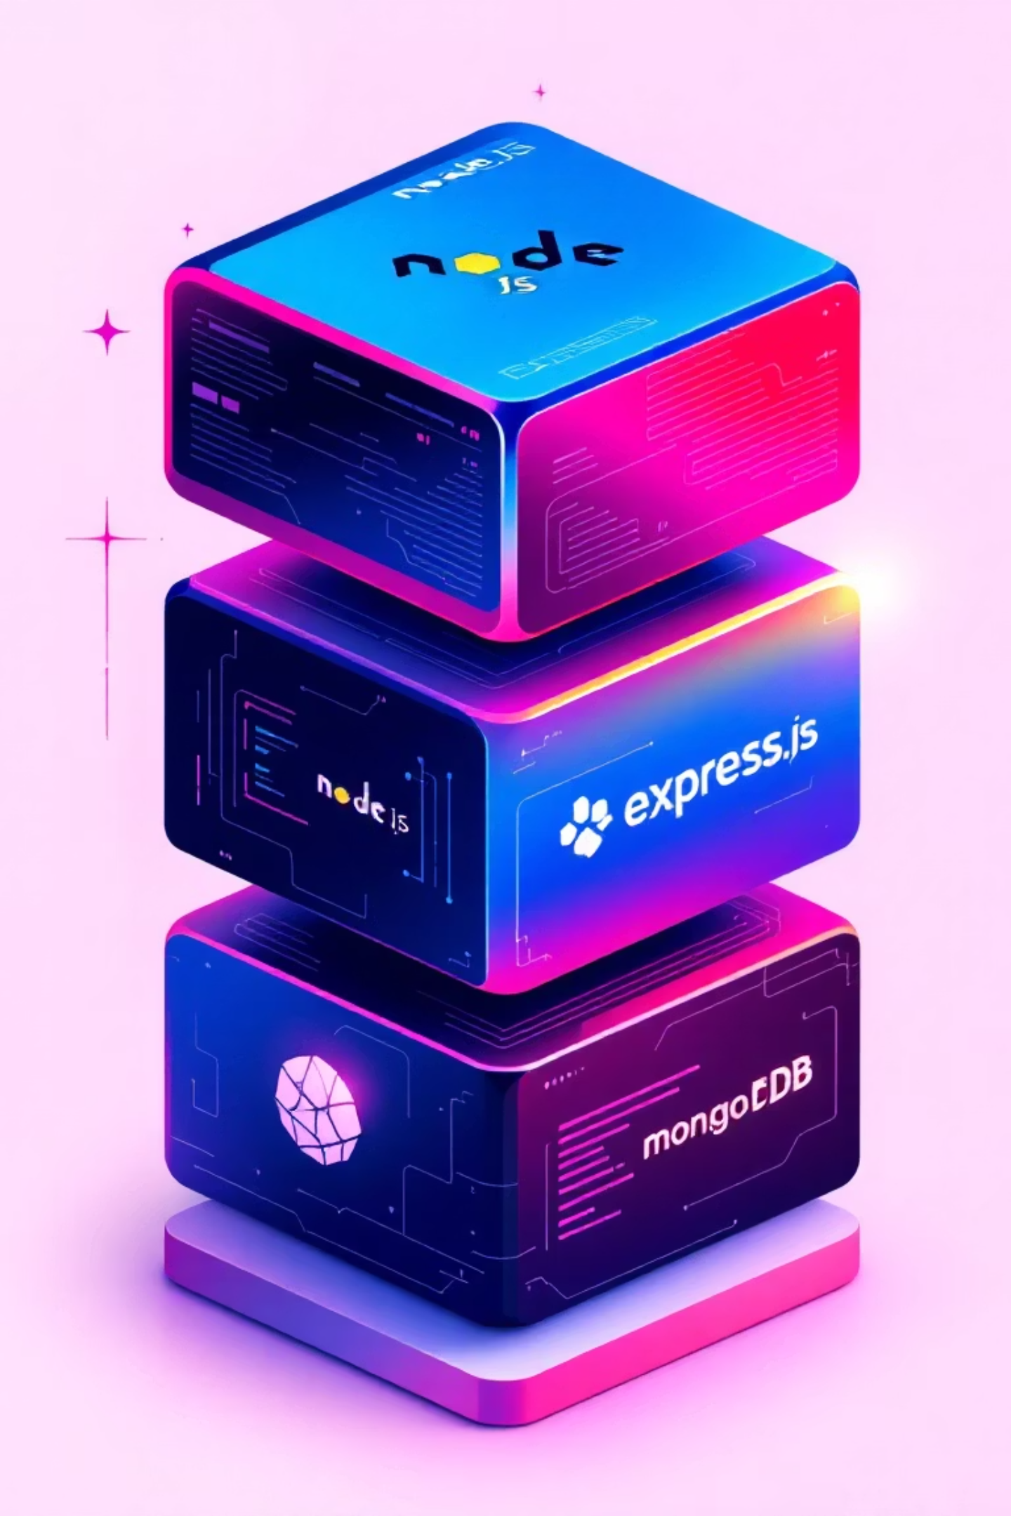

Kiến Trúc Công Nghệ & Thư Viện
Hệ thống Backend được xây dựng trên Node.js với Express, sử dụng MongoDB và Mongoose.
Node.js
Môi trường runtime JavaScript phía máy chủ, xử lý tác vụ bất đồng bộ hiệu quả.
Express
Framework nhẹ, linh hoạt để xây dựng HTTP Server và RESTful API.
Mongoose
Thư viện ODM cho MongoDB, định nghĩa Schema và kiểm tra dữ liệu.

Slide 6






Hệ Thống Xác Thực & Bảo Mật
Bảo mật là ưu tiên hàng đầu, sử dụng Stateless Authentication.
jsonwebtoken (JWT)
Tạo và xác thực Access Token, Refresh Token để nhận diện người dùng.
Bcrypt
Băm mật khẩu với 10 vòng salt trước khi lưu vào DB, tăng cường bảo mật.
cookie-parser
Lưu trữ token trong cookie với cờ httpOnly, ngăn chặn tấn công XSS.
otp-generator
Tạo mã OTP 6 chữ số ngẫu nhiên cho quy trình khôi phục mật khẩu.

Slide 7


Xử Lý Đa Phương Tiện & Truyền Thông
Hệ thống tối ưu việc quản lý hình ảnh và gửi email tự động.
Cloudinary
Nodemailer
Lưu trữ, tối ưu và phân phối hình ảnh sản phẩm qua CDN. Multer xử lý upload.
Gửi email tự động kết hợp Googleapis và OAuth2, đảm bảo an toàn.

Slide 8





Tích Hợp Thanh Toán & Tiện Ích
Hệ thống hỗ trợ thanh toán đa phương thức và các công cụ hỗ trợ phát triển.
VNPay
MoMo
Tích hợp cổng thanh toán, tạo URL, kiểm tra chữ ký số SHA512.
Tích hợp ví điện tử, sử dụng HTTPS và thuật toán mã hóa HMAC-SHA256.
CORS
Dotenv
Cấu hình chia sẻ tài nguyên giữa các nguồn, kiểm soát truy cập API.
Quản lý biến môi trường nhạy cảm, tách biệt khỏi mã nguồn.

Slide 9

Thiết Kế Kiến Trúc Hệ Thống
Dự án xây dựng dựa trên kiến trúc phân tầng (Layered Architecture) với cấu trúc thư mục rõ ràng.
Cấu trúc thư mục tổng quát
auth/: Logic xác thực JWT.
config/: Cấu hình kết nối DB, Cloudinary.
controllers/: Xử lý yêu cầu từ Router.
middleware/: Lớp kiểm soát truy cập (authUser, authAdmin).
models/: Định nghĩa Schema dữ liệu MongoDB.
routes/: Quản lý các Endpoint API.
utils/: Các công cụ hỗ trợ.

Slide 10

Kết Luận & Hướng Phát Triển
Hệ thống Backend đã hoàn thành các mục tiêu đề ra, nhưng vẫn còn tiềm năng phát triển.
Ưu điểm
Khuyết điểm
Kiến trúc sạch, xử lý lỗi tập trung, trải nghiệm người dùng tốt.
Chưa có Transaction, chưa tối ưu Caching với Redis.
Hướng phát triển
Tích hợp Redis Caching, thông báo Real-time, triển khai Docker.

